Slide 1
Databankontwerp

Slide 2
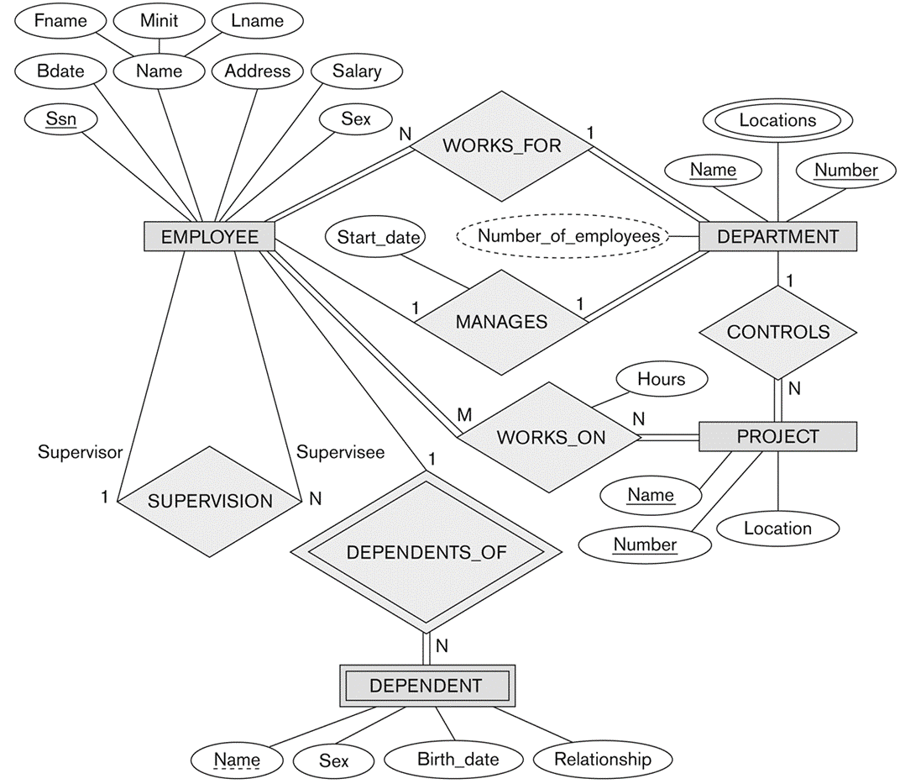
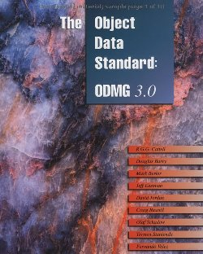
Logisch databankontwerp
Omzetting van een (E)ER-diagram
EER-diagram
SQL:2011
Objectrelationeel
databankschema
ODMG
databankschema

Slide 3

Logisch databankontwerp
Omzetting van een (E)ER-diagram
Omzettingsalgoritme voor ODMG databanken
7
stappen
Objectgeoriënteerde mapping
1) Reguliere entiteittypes
2) Zwakke entiteittypes
3) Binaire relatietypes
4) N-aire relatietypes waarbij n>2
5) Categorieën
6) Operatoren
7) Specialisaties en generalisaties

Slide 4
Logisch databankontwerp
Omzetting van een (E)ER-diagram
Omzettingsalgoritme voor ODMG databanken
Verschilpunten met EER-relationele mapping
Meerwaardige attributen worden omgezet via collectietypes
Relatietypes worden gemodelleerd via uni- of bi-directionele binaire verwantschappen tussen klassen
Specialisaties en generalisaties worden gemodelleerd via overerving tussen klassen en interfaces
Klasse- en interfacespecificaties laten het toe om gedrag te modelleren

Slide 5

Logisch databankontwerp
Omzetting van een (E)ER-diagram
Omzetting voor objectrelationele databanken
Objectrelationele mapping
Pas het 9-stappen omzettingsalgoritme voor relationele databanken toe.
Bijkomende overwegingen.
Samengestelde attributen: gebruik van gestructureerde types.
Meerwaardige attributen: gebruik van collectietypes.
Specialisaties en generalisaties: gebruik van gestructureerde types en overerving.
Vreemde sleutels: modelleren via referentie attributen.
Gedragsspecificaties: modelleren via operatoren.

Slide 6
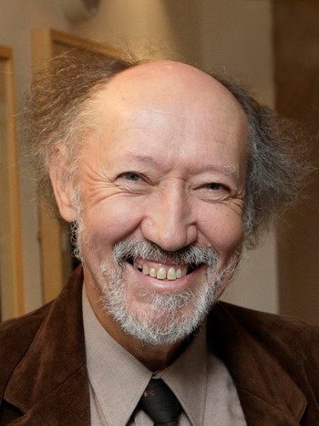

Logisch databankontwerp
Normaliseren
Objectrelationele databanken
Normaliseren
Non First Normal Form (NF²)
Nieuwe, zwakkere definitie voor eerste normaalvorm (Date, 2007)

Slide 7
Logisch databankontwerp
Normaliseren
Objectrelationele databanken
1NF
Een basisrelatie staat in eerste normaalvorm als en
slechts als ze isomorf is aan een relatie, i.e.
De tuples van de basisrelatie zijn niet geordend
De attributen van de basisrelatie zijn niet geordend
Er komen geen dubbele tuples voor in een basisrelatie
Elke cel van de basisrelatie bevat exact één waarde van het domein van het datatype dat van toepassing is voor de cel (en niets anders)
Alle attributen van de basisrelatie zijn reguliere attributen, i.e. tuples hebben geen verborgen componenten zoals timestamps

Slide 8
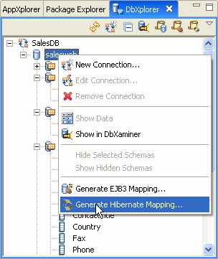


Logisch databankontwerp
Omzetting van een objecten uit objectgeoriënteerd programmeren
Geautomatiseerde omzetting van objecten
naar een relationeel databankschema

